Slide 1
Praktické využití interaktivních her muzeí a galerií ve výuce výtvarné výchovy a dalších společenskovědních oborů 2

Slide 2
Aplikace z části kurzu vedené Lenkou Trantírkovou

Slide 3
Příklady užití aplikací v muzejním prostředí
HumOn / https://play.google.com/store/apps/details?id=com.musicroquis.hum_on&hl=cs
Název aplikace HumOn vychází ze slova humming = broukání si, mumlání... Aplikace zaznamenává lidský hlas a převádí ho do melodie. Zaznamenává ji do not, které se dají posléze editovat. Aplikace se dá využít například k ozvučení vybraných uměleckých děl. Ukázku využití zpracovanou studenty střední školy můžete zhlédnout zde: https://muo-heart.webnode.cz/l/impresionismus/

Slide 4
Ukázka výstupu účastníků semináře

Slide 6
Cinemagraph / https://play.google.com/store/apps/details?id=com.crazylabs.gifcam&hl=cs
Cinemagraf je fotografie, na které probíhá menší a opakovaný pohyb. Vyvolává iluzi videa. V muzeu byla využita jako krátká etuda s názvem Tajný život stínů při finisáži výstavy Jozefa Jankoviče, kdy účastníci snímali sebe a svůj stín. Ve výsledném cinemagrafu postava zůstala statická a stín se pohyboval.
Ukázka výstupu účastníků semináře:
[vložit gif: Cerny_Cinemagraph]

Slide 7
Ukázka výstupu účastníků semináře

Slide 9
Animator / https://play.google.com/store/apps/details?id=com.picsart.animate
Jedna z mnoha aplikací pro tvorbu animací snímek po snímku. Ukázka využití aplikace žáky I. stupně ZŠ v rámci výstavy Koně v piškotech: https://www.facebook.com/muolive/videos/1587857787966470/

Slide 10
Ukázka výstupu účastníků semináře

Slide 12
Hrst tipů (část Petry Šobáňové)

Slide 13
Eduklipy (stránky muzeí, YouTube)

Slide 14
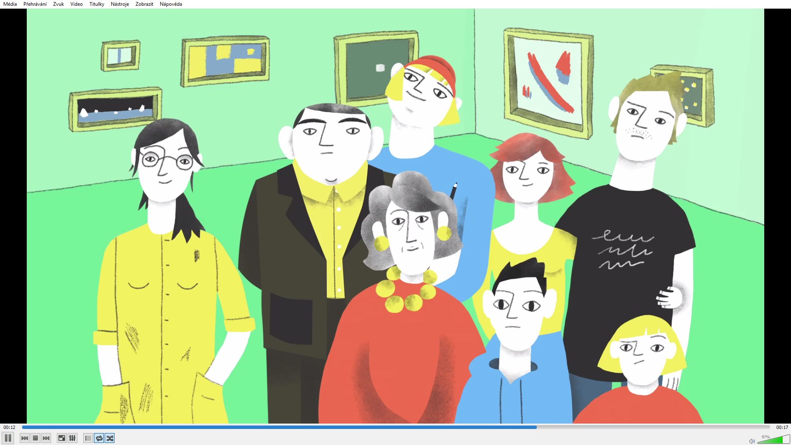

Slide 15
Hry s estetickým účinkem nebo se zdařile podaným vzdělávacím obsahem

Slide 16
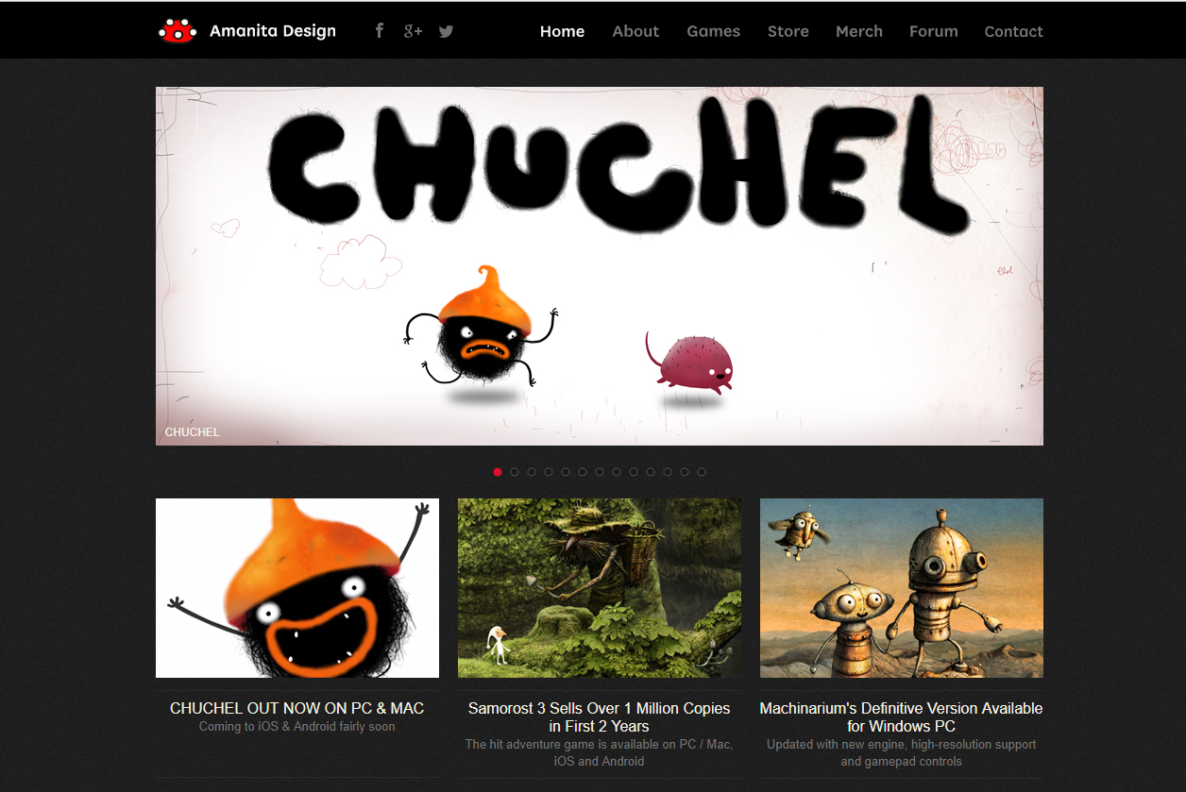

Slide 18
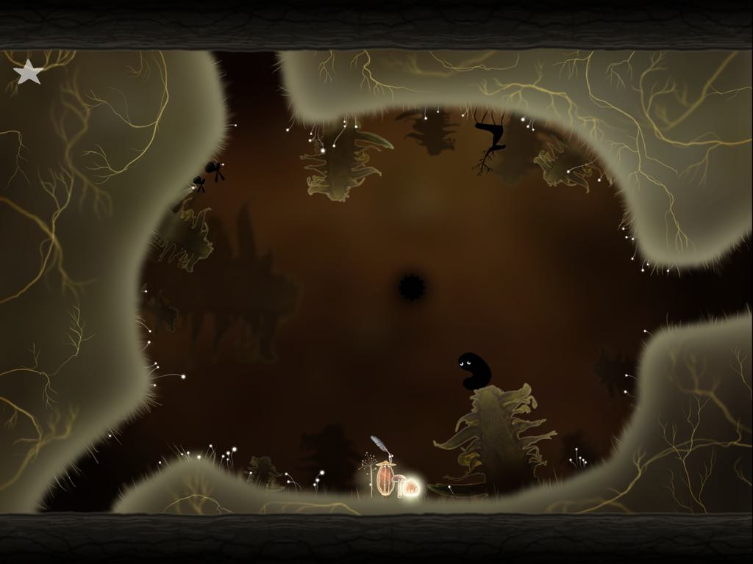

Slide 19
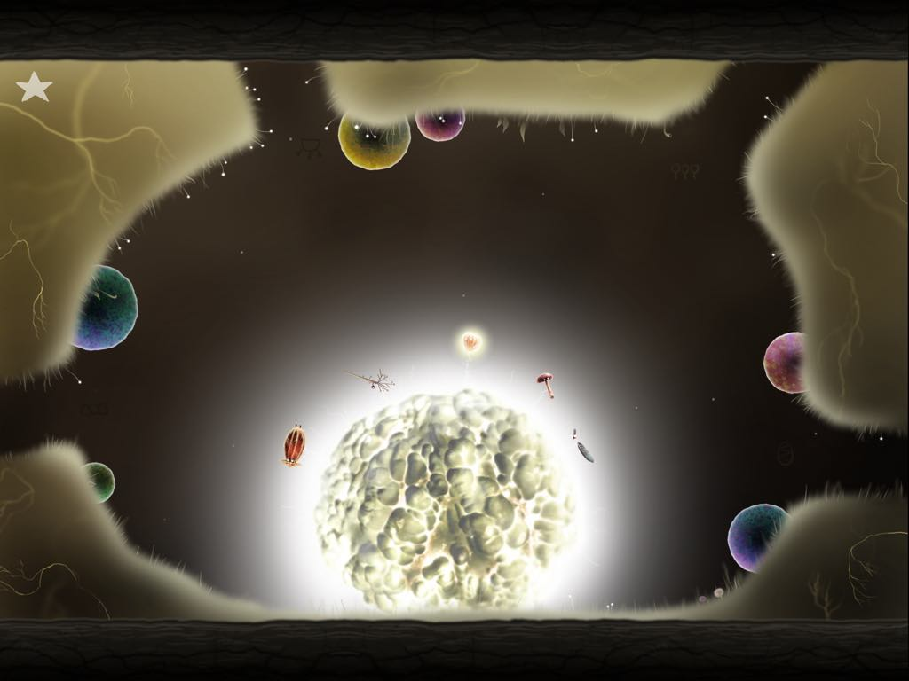

Slide 20
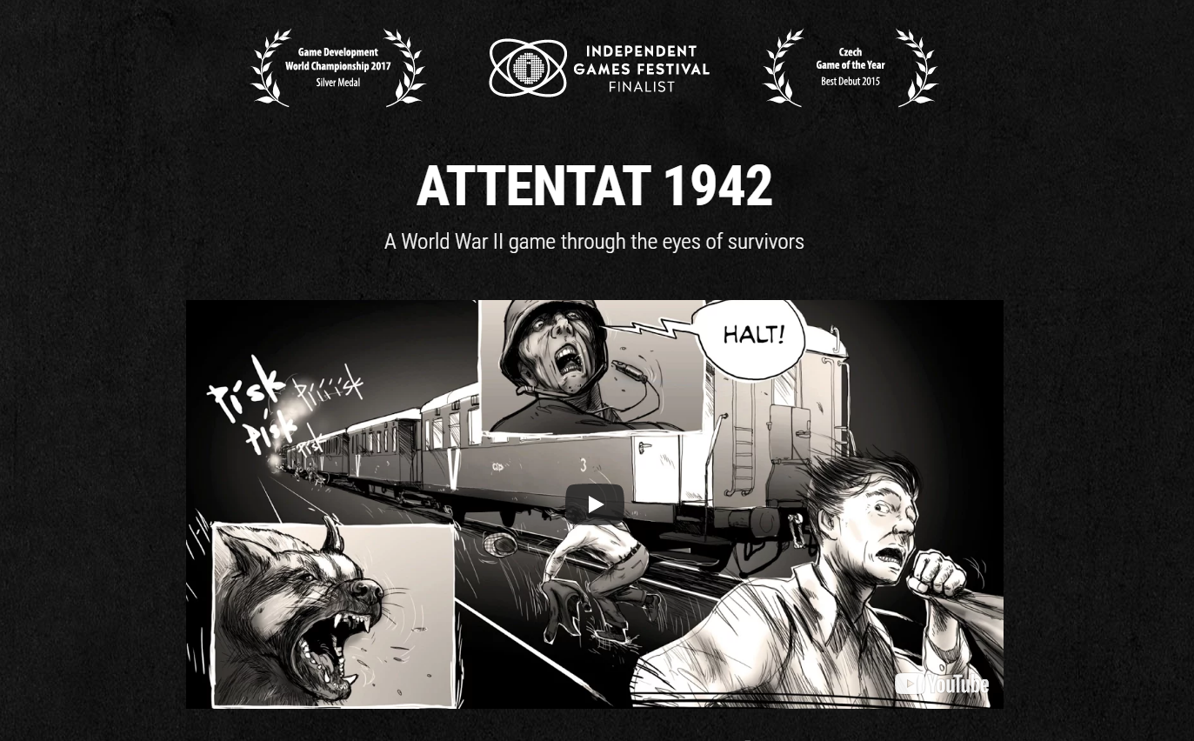

Slide 21
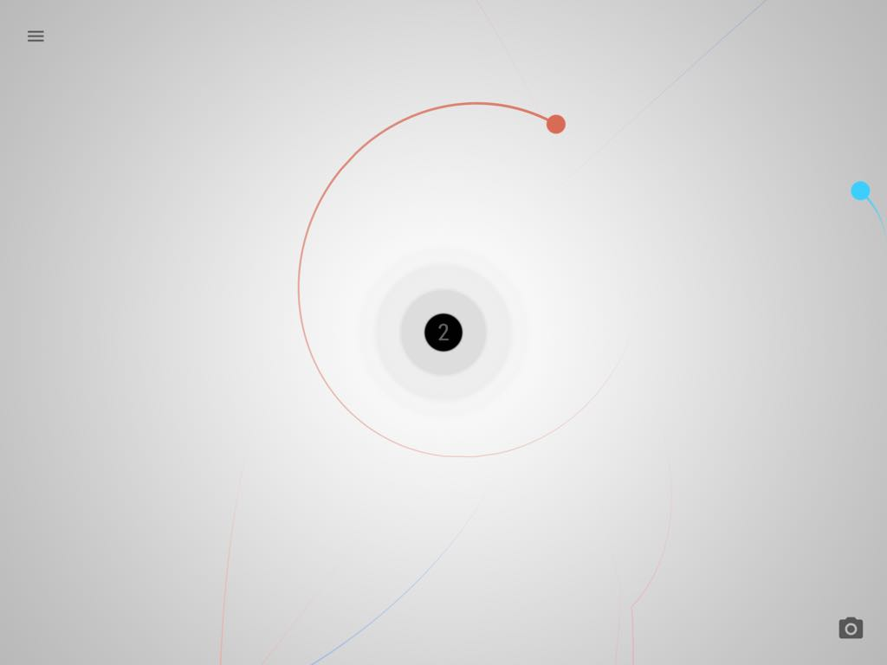
Orbit

Slide 22
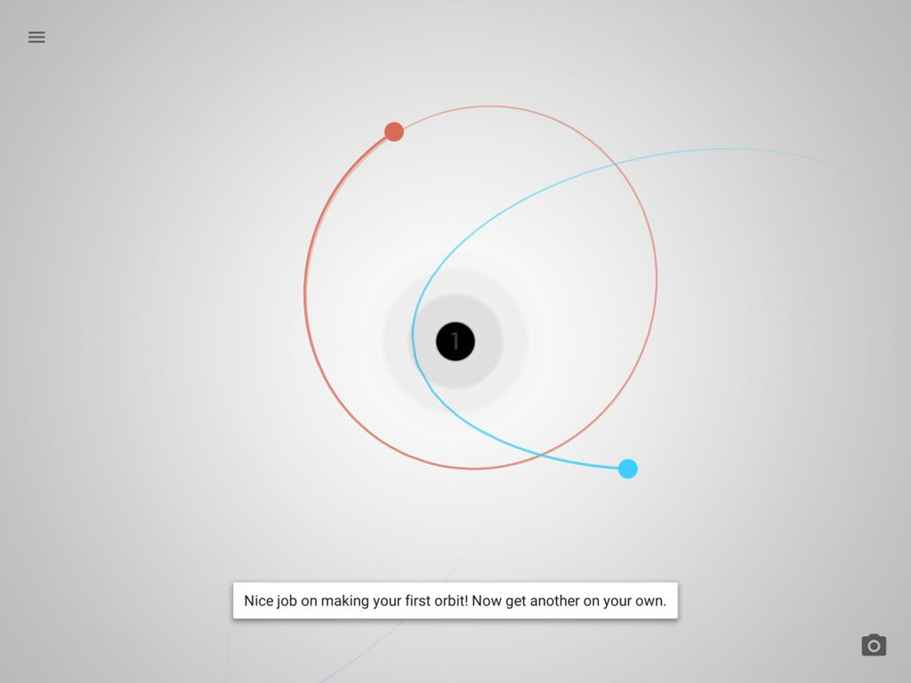

Slide 23
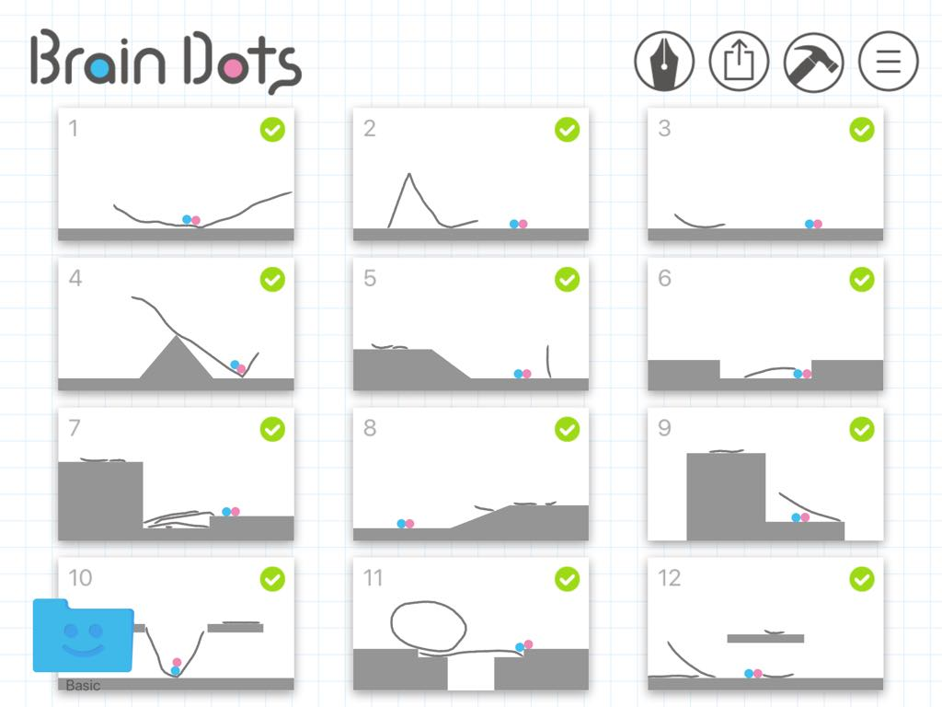

Slide 24
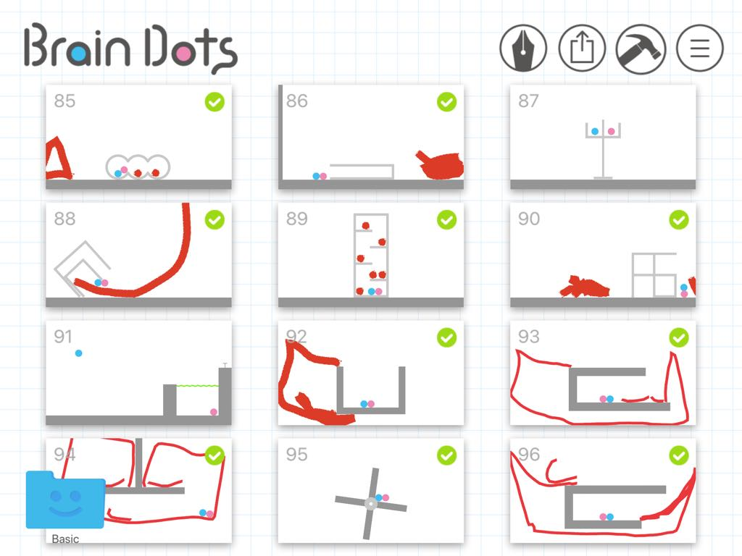

Slide 25
E-learningové portály

Slide 26
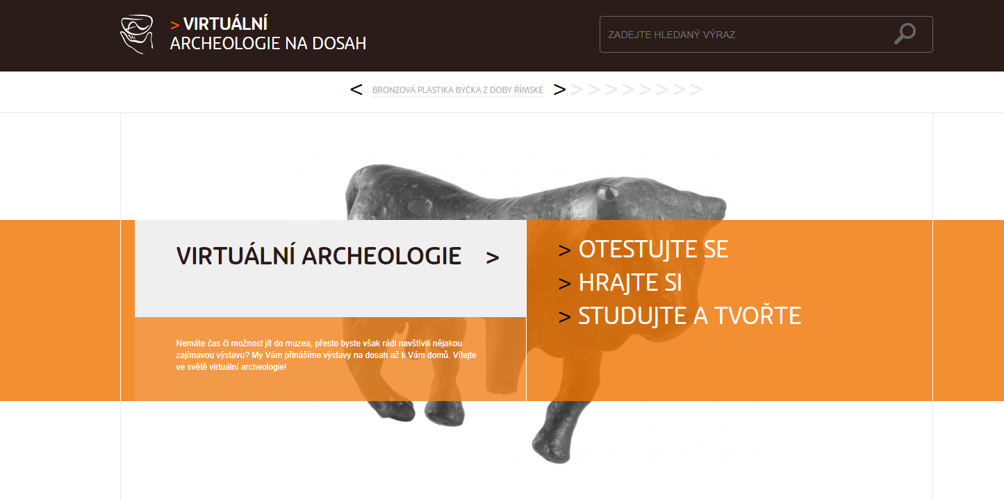

Slide 28
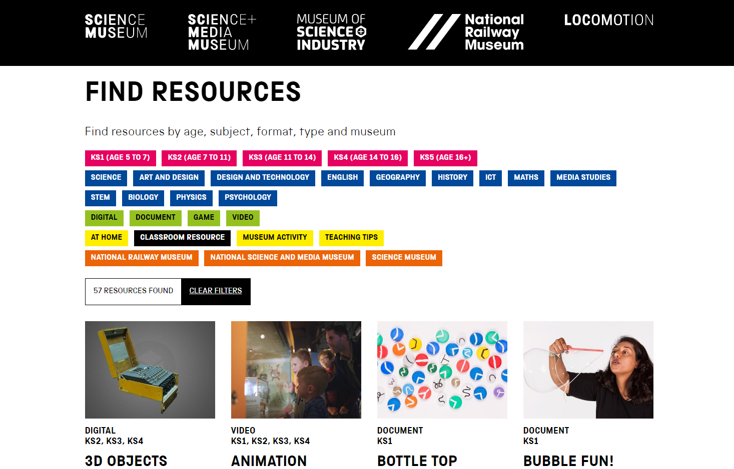

Slide 29
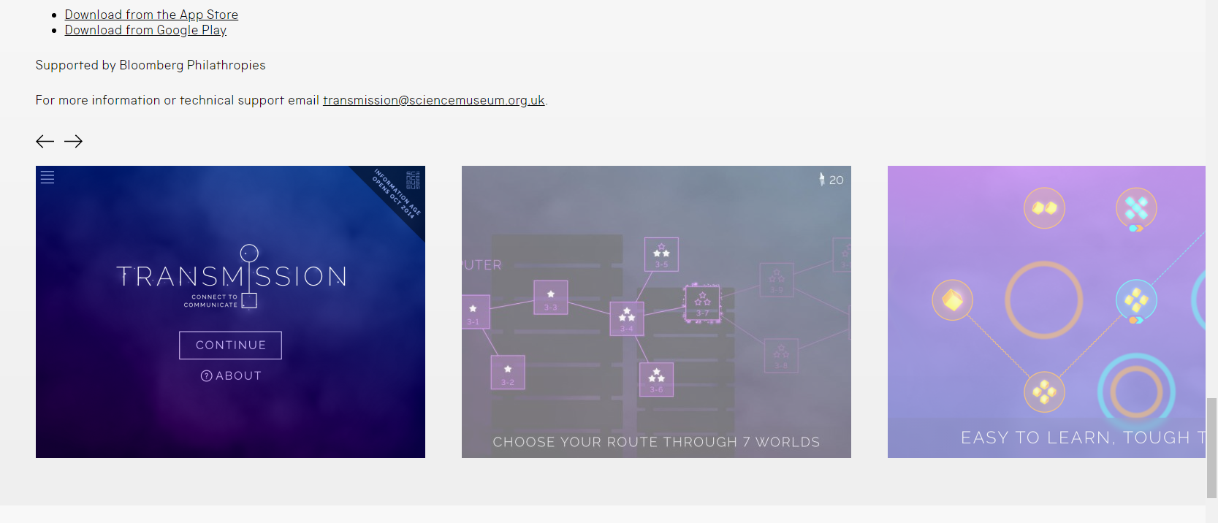

Slide 30
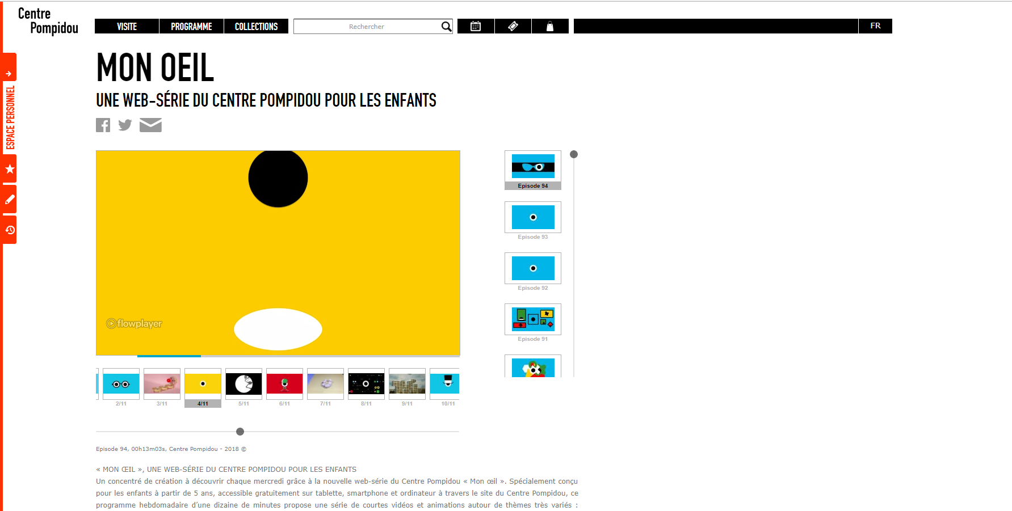

Slide 31
http://www.artsology.com

Slide 32
Nástroje ke kreslení a tvůrčím činnostem

Slide 33
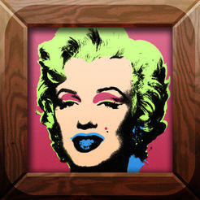
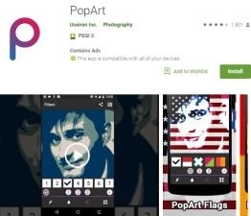
PicsArt Animator Create Sketches Paper Clip2Comic Captions Popstamatic / PopArt

Slide 34
Workshop aneb experimentuj podle libosti

Slide 35
SAMPLOVÁNÍ PODLE Jean-Michela Basquiata
potřebujeme stáhnout aplikaci PICSART
zhlédneme motivační video o umělci
(http://www.artsology.com/blog/2017/05/short-film-about-jean-michel-basquiat-and-visual-sampling/)
stáhneme obrázek umělce a upravujeme v kreslicím programu do podoby obrázku, videa nebo gifu

Slide 36
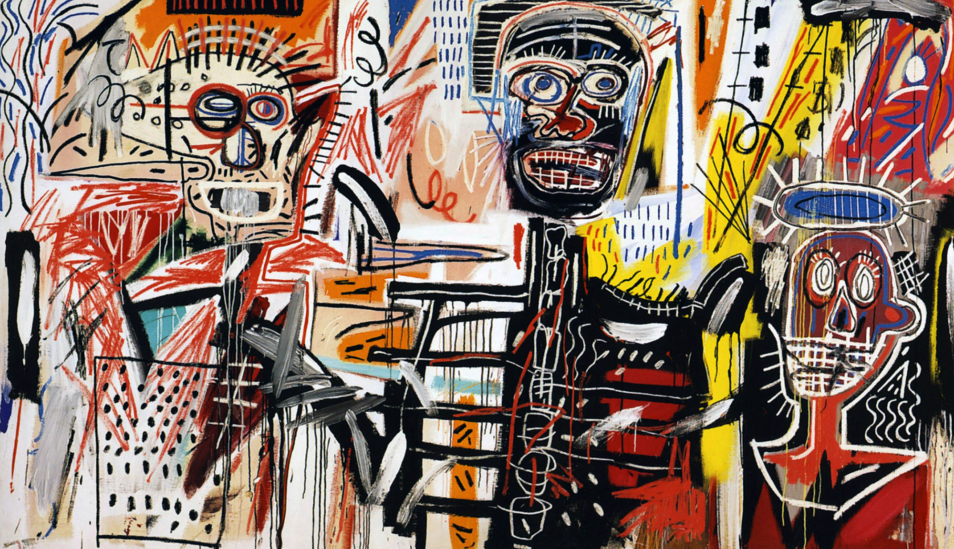

Slide 37
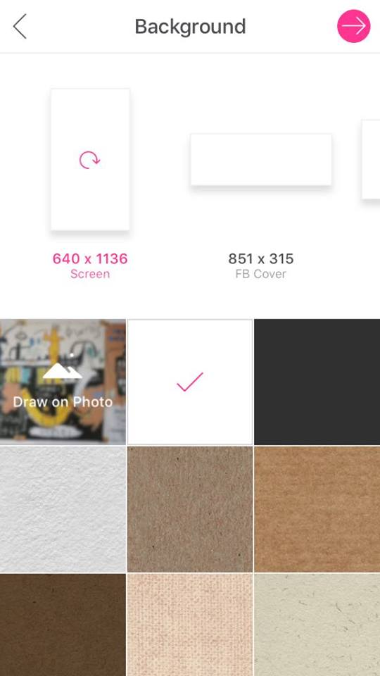
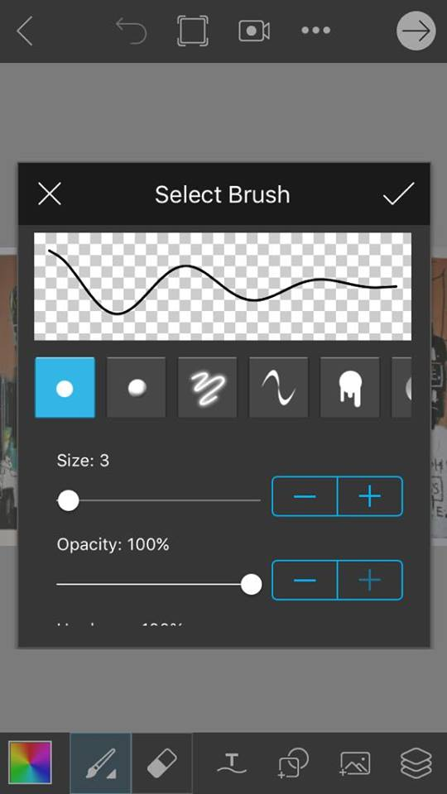

Slide 38
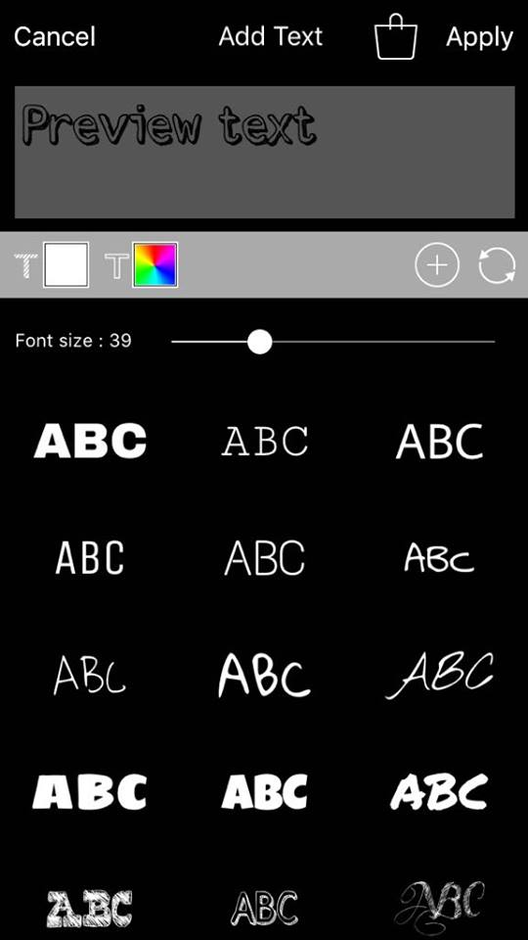
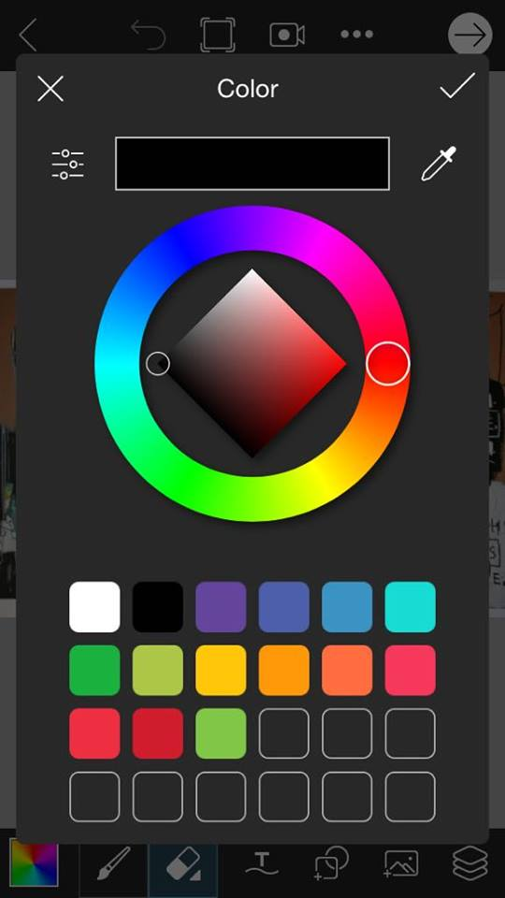

Slide 39
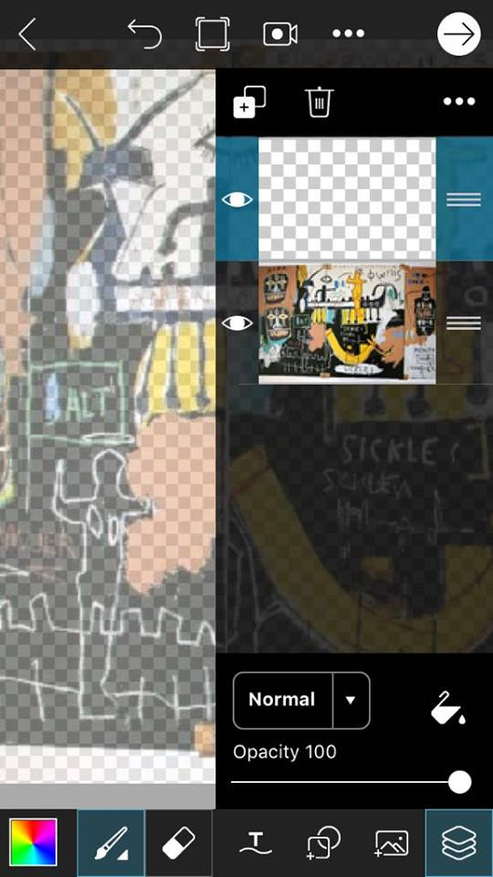
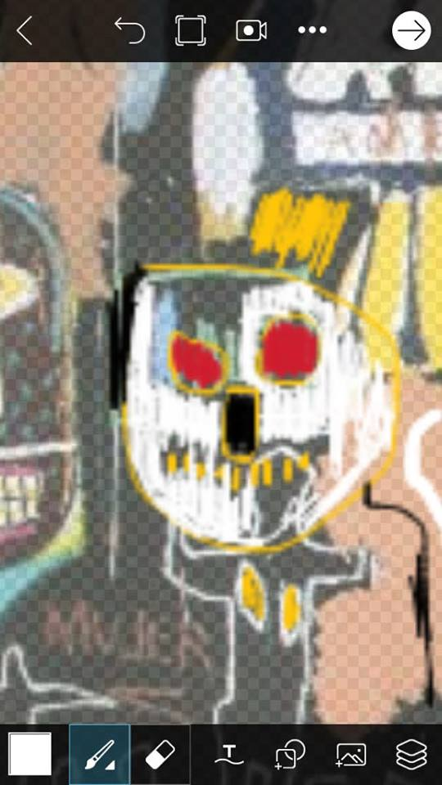

Slide 40
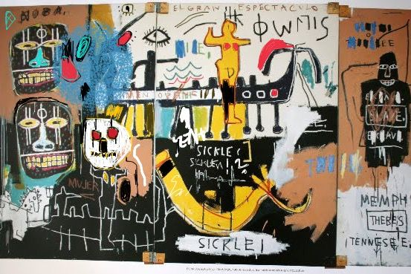

Slide 41
TVOŘÍME KOMIKSOVÝ STRIP
krátký, většinou černobílý vtipný komiks, sestávající pouze z 2 až 6 políček tvořících proužek (anglicky strip)
potřebujeme stáhnout 2 aplikace: Clip2Comic a Captions

Slide 42
Clip2Comic Captions

Slide 43
vymyslíme scénář; připravíme fotografie; v Clip2Comic otevřeme své fotografie a převedeme je do komiksové úpravy; uložíme; v aplikaci Captions dotvoříme strip a opatříme fotografie bublinami

Slide 44
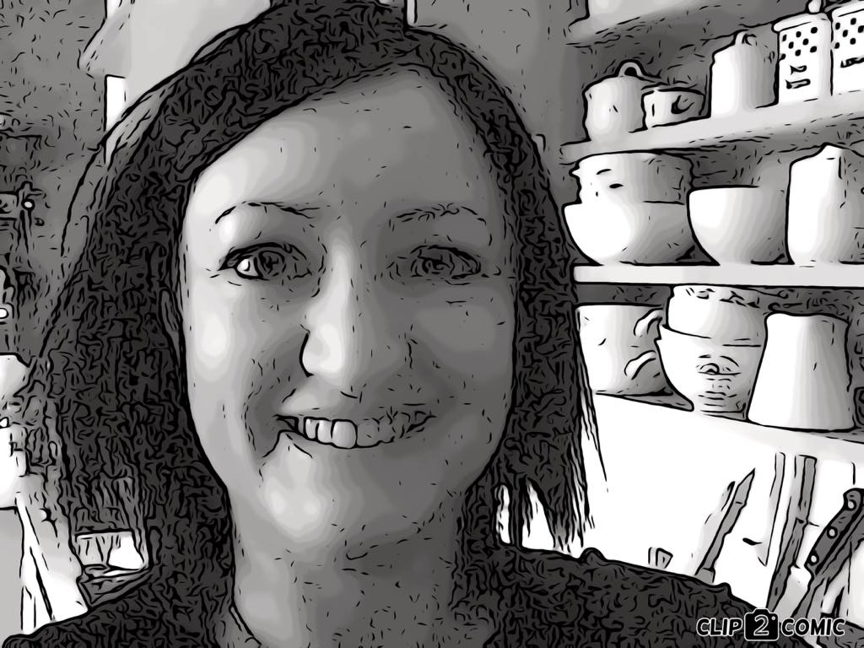
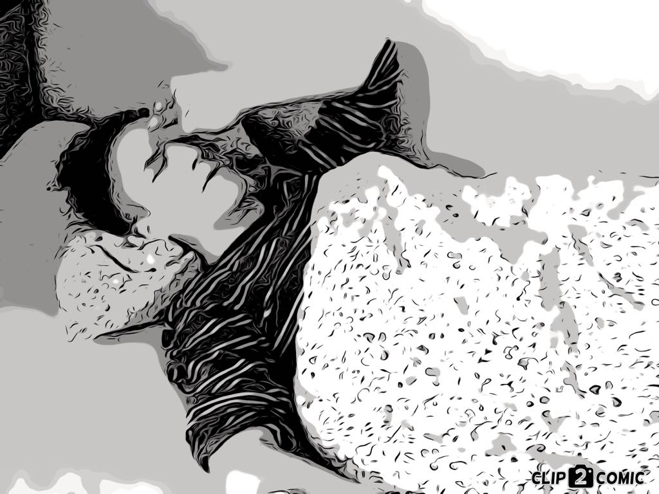

Slide 45
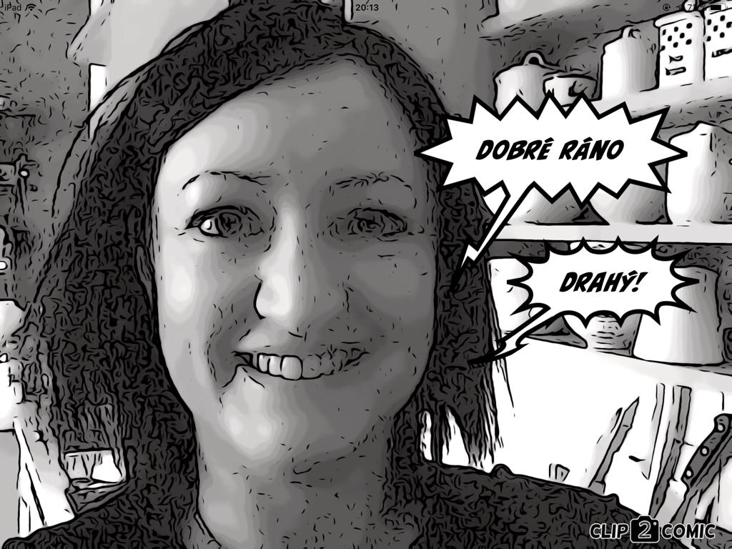

Slide 46
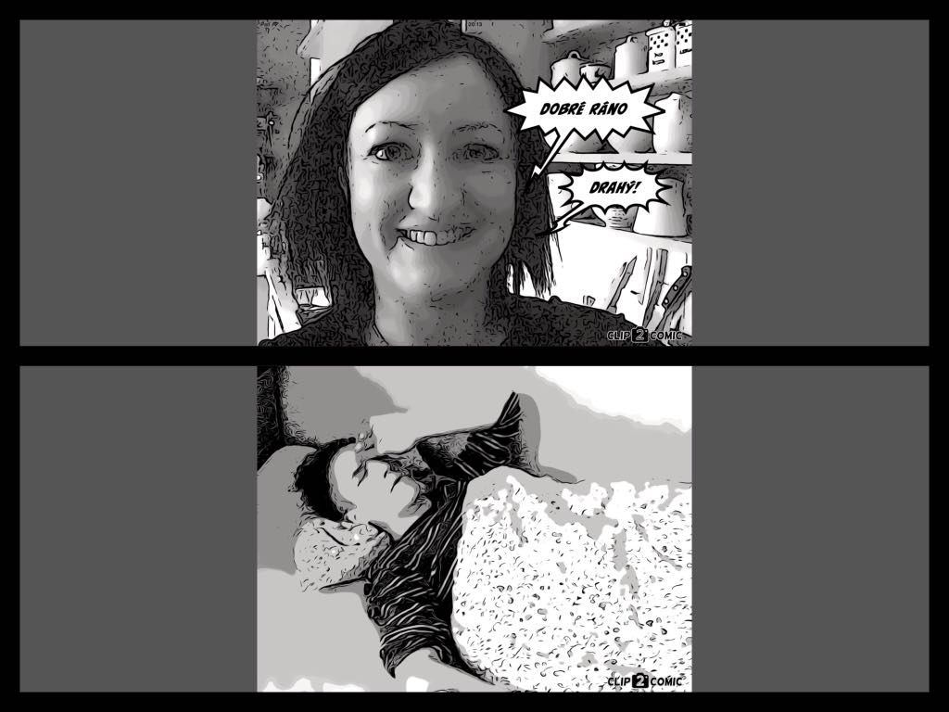

Slide 47
Experimentujeme s pop artem
potřebujeme stáhnout aplikaci PopArt (Android) nebo Popstamatic (iOS);
stáhneme obrázek a upravujeme v programu do různých barevných variant;
dál experimentujeme a obrázky editujeme i v jiných editorech!

Slide 48
Popstamatic PopArt

Slide 50
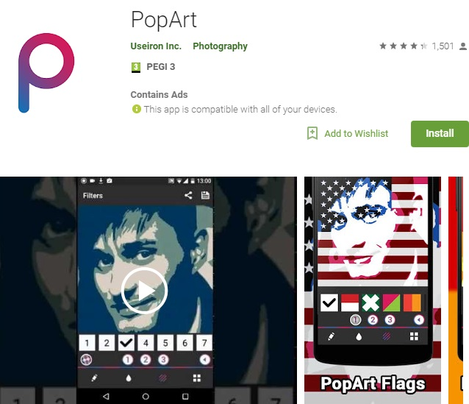

Slide 51
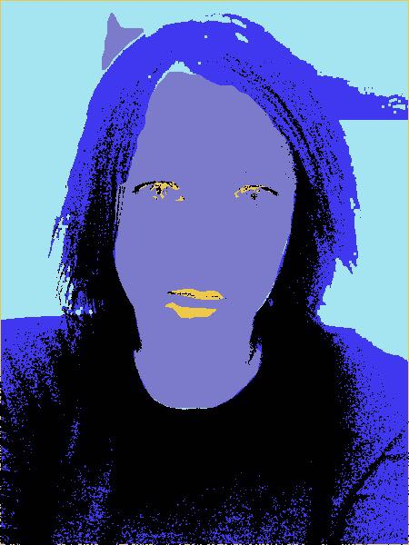

Slide 52
Inspirujte se vizualitou „Oka“ od Centre Pompidou a vytvořte svůj gif s motivem kruhu a oka
potřebujeme stáhnout aplikaci Animator
v programu tvoříme tvar, který animujeme a upravujeme do různých barevných variant;
generujeme gif nebo video

Slide 54
Kreslíme, animujeme...
zkoumáme možnosti různých aplikací,
když zlobí nebo jsou k ničemu, vyhodíme je...
když jsou dobré, zkoušíme jejich další možnosti, třeba i placené...
pokud si osvojíte jednu, ostatní už jsou podobné;
doporučuji zakoupit si stylus;
výsledkem práce je obrázek, gif, video

Slide 56
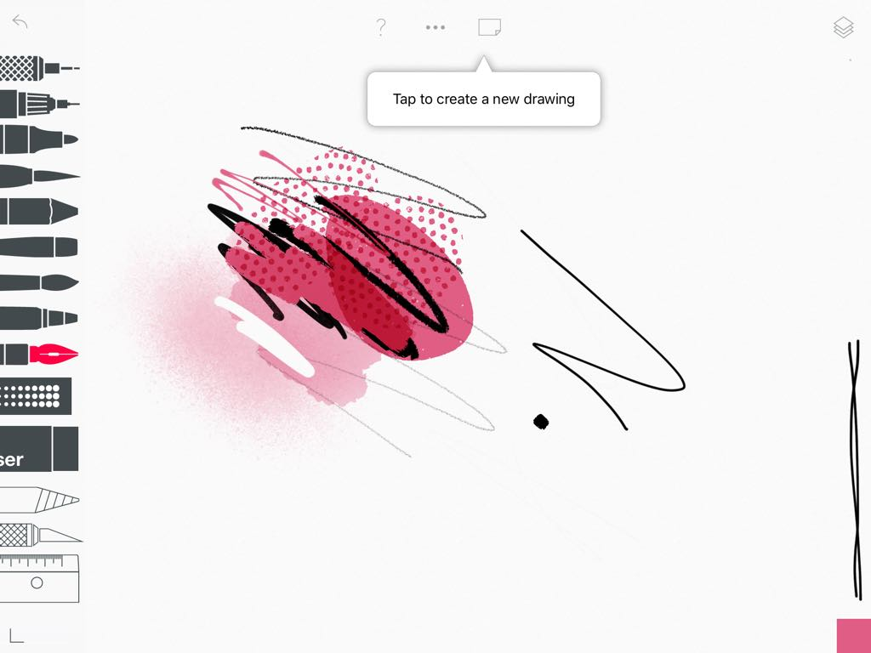

Slide 57
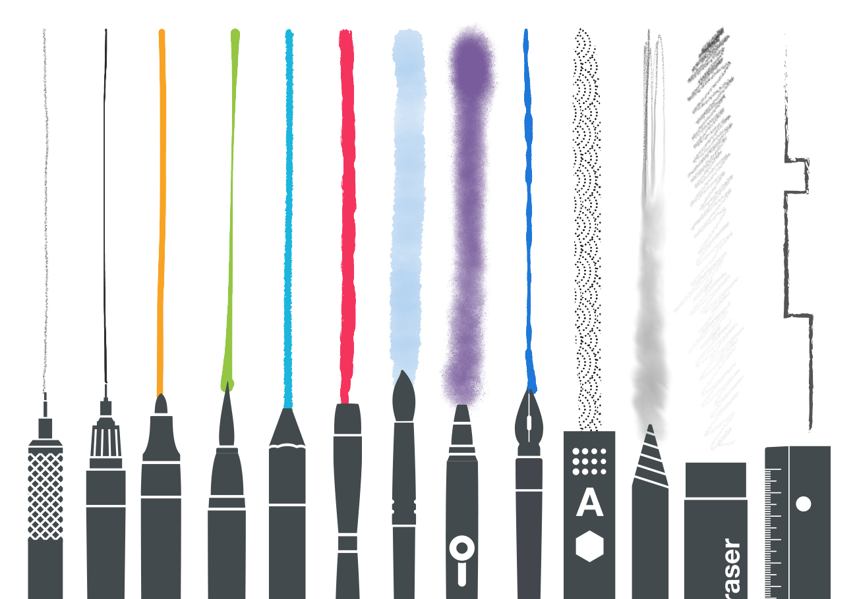

Slide 58
nebojte se!

Slide 59
Nainstalujte si Kahoot.it a vytvořte žákům zajímavé hry a soutěže!

